Slide 1

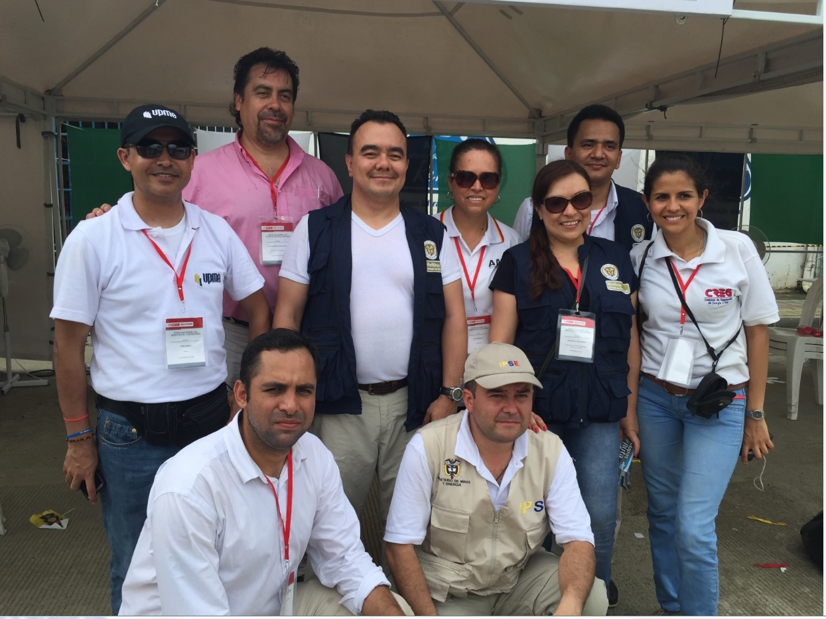
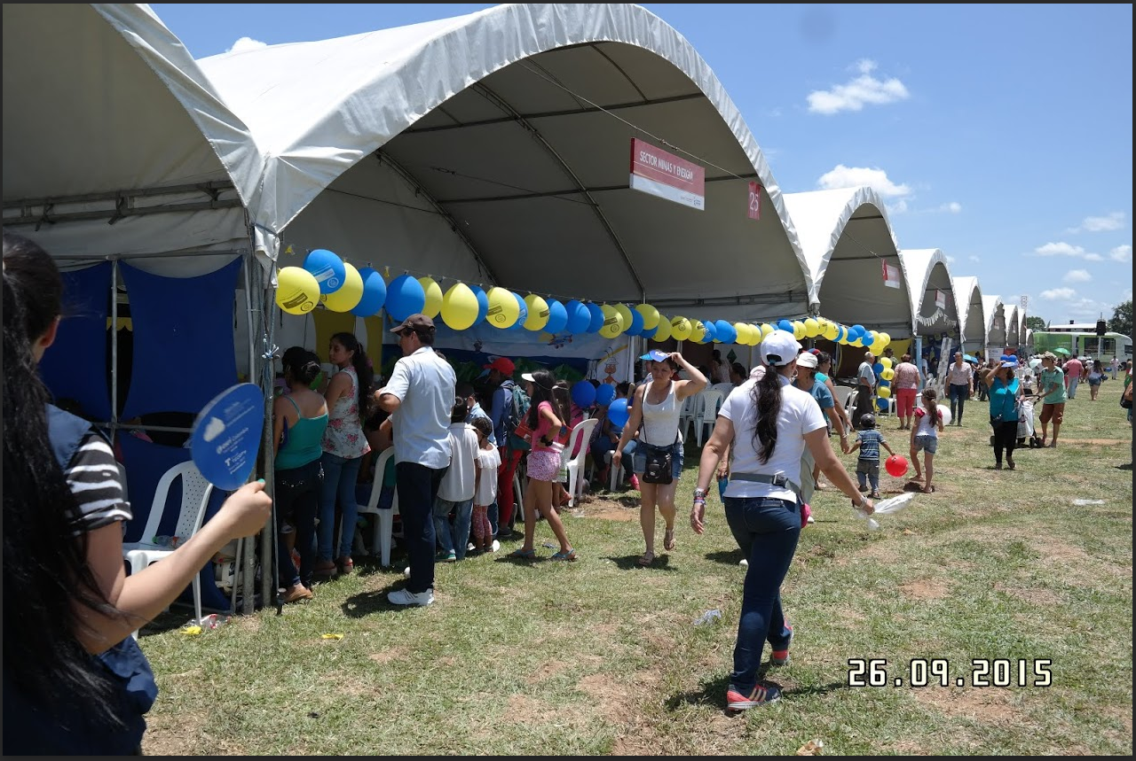
La Vicepresidencia Administrativa y Financiera – Atención al ciudadano y Comunicaciones hizo presencia el pasado sábado 26 de septiembre en la Villa Olímpica – Acacias Meta en la Feria del ciudadano. La carpa del sector de Minas y Energía a la cual pertenece la Agencia atendió en promedio 734 ciudadanos, se dictaron charlas para adultos y la historia de los hidrocarburos a los niños mediante títeres. Se entrego material POP a 1800 ciudadanos.

Slide 2
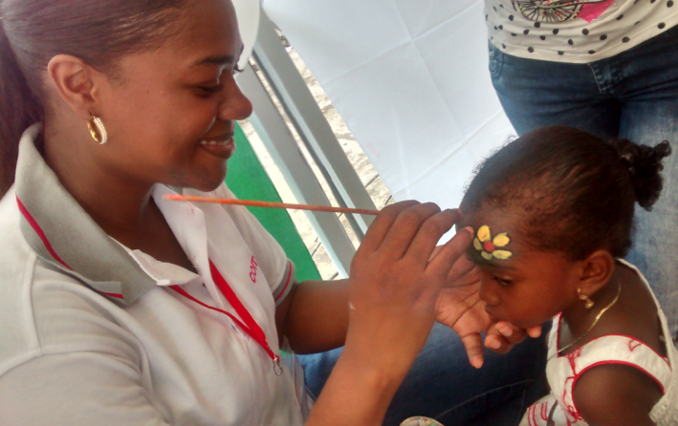
8.724 MIL CIUDADANOS ATENDIDOS EN LA FERIA NACIONAL DE SERVICIO AL CIUDADANO EN ACACIAS
93 entidades públicas prestaron sus servicios a 8,724 ciudadanos el pasado 26 de septiembre de 2015 en la Villa Olímpica del municipio de Acacias – Meta, en la Feria Nacional de Servicio al Ciudadano.
Durante esta jornada, ciudadanos de los municipios del Guamal, Cubarral, El Dorado, Castilla, Granada, Puerto López, Puerto Gaitan, Puerto Lleras, Vista Hermosa, Puerto Rico, entre otros, hicieron presencia para realizar consultas, peticiones y trámites relacionados con la oferta que presta el Estado. Entre los más solicitados estuvieron:

Slide 3
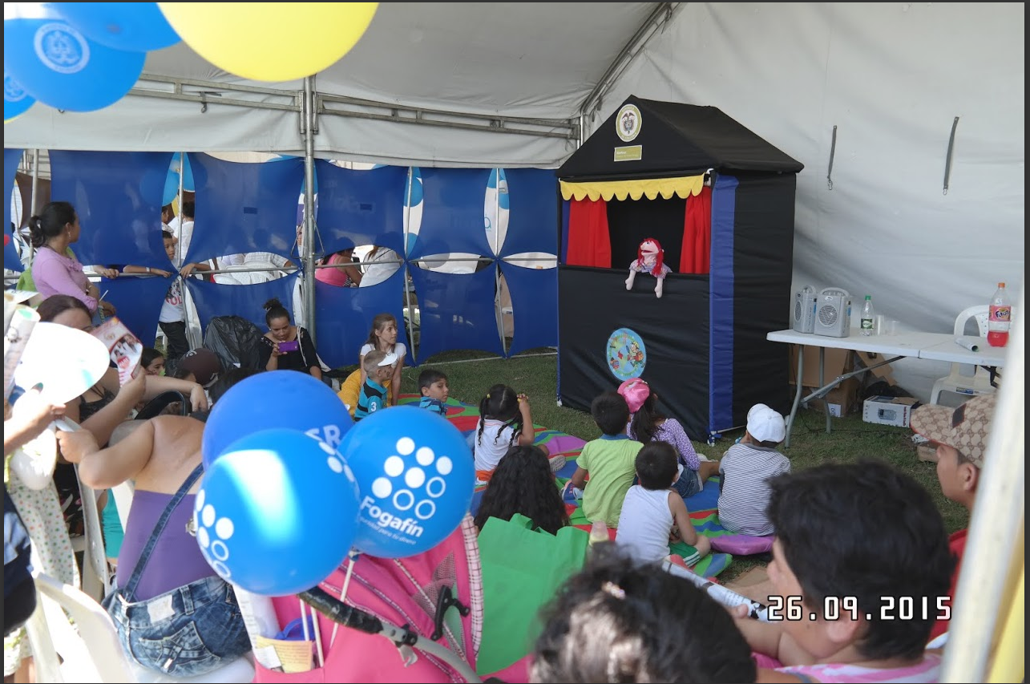
Trámites de identificación (tarjetas de identidad y cédula).
Solicitud del pasaporte.
Información sobre la libreta militar y vinculación a la fuerza pública.
Información para compra de vivienda.
Información sobre subsidios para población en situación de desplazamiento.
Solicitud y actualización del RUT. La Feria articula la oferta de servicios nacional, institucional, departamental y municipal y permite que los ciudadanos accedan a los más de 400 trámites y servicios sin la intermediación de terceros y en cumplimiento de la misión de la administración pública.

